Slide 1
I° Medio
Ciencias Naturales

Slide 2
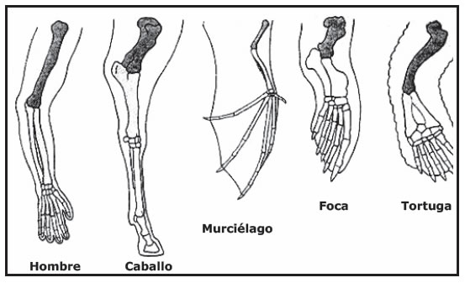
ACTIVIDAD 1
Un grupo de investigadoras esta revisando los huesos de diferentes especies y de casualidad encontraron reportes relevantes.
Anota en tu cuaderno tus observaciones, ideas e hipótesis.

Slide 3
ACTIVIDAD 1
¿Qué similitudes tienen cada especie?
¿Por qué crees que tienen estas similitudes?
¿Cómo influye en la investigación estas similitudes?

Slide 4
ACTIVIDAD 2
Ahora, un grupo de investigadores esta viendo estructuras similares de diferentes animales.
Anota en tu cuaderno tus observaciones, ideas e hipótesis.

Slide 5
ACTIVIDAD 2
¿Qué función cumplen cada estructura?
¿Qué similitudes tienen cada especie?
¿Cómo influye en la investigación estas similitudes?

Slide 6
¿Qué oportunidad de creación de conocimiento científico nos ofrece este tipo de investigación?
¿Por qué es relevante este conocimiento?

Slide 7
En la historia de vida del planeta se conoce la presencia de especies hace millones de años atrás y con esto, se plantó la primera duda en la cabeza de las persona ¿Qué tanto han cambiado las especies con el tiempo? La respuesta podrá ser obvio, sin embargo, el argumento no siempre cuenta con una base solida.

Slide 8
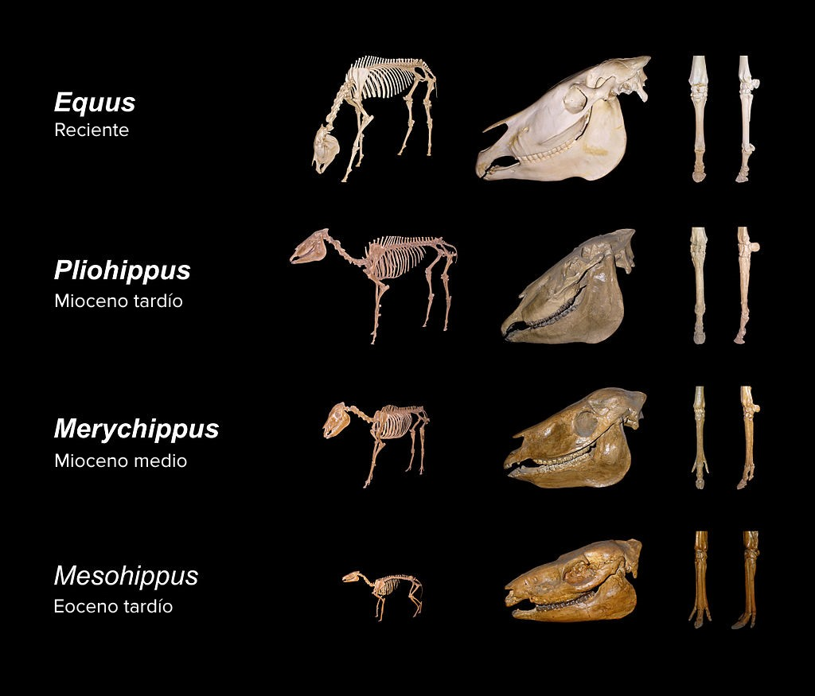
En la imagen podemos observar huesos del cabello y registro fósil de sus antepasados.
A primera vista, podemos observar ciertas diferencias.
¿Cuáles son diferencias que resaltan a primera vista?
¿Con estas diferencias, se pueden ver cambios significativos?

Slide 9
Ahora que tienes antecedentes que te permite a ti argumentar que una de las evidencias de la evolución son cambios a nivel de estructura.
Teniendo esto en consideración ya podemos hablar de como en la tierra se vive un cambio evolutivo, en otras palabras, como las especies cambian con el tiempo, pero sin embargo, ¿Tenemos explicación para la aparición de diferentes especies?
Esta incógnita quizás no este resuelta del todo para la ciudadanía, sin embargo, prestando atención a ciertos indicios previos, podemos deducir los mecanismos.

